Slide 1
МУНИЦИПАЛЬНОЕ БЮДЖЕТНОЕ ДОШКОЛЬНОЕ ОБРАЗОВАТЕЛЬНОЕ УЧРЕЖДЕНИЕ ДЕТСКИЙ САД «СОЛНЫШКО» Г. ЗЕРНОГРАДА
РАЗГОВОР О ШКОЛЕ
«ИДТИ, НЕЛЬЗЯ ОСТАТЬСЯ ИЛИ
ИДТИ НЕЛЬЗЯ, ОСТАТЬСЯ»

Slide 2
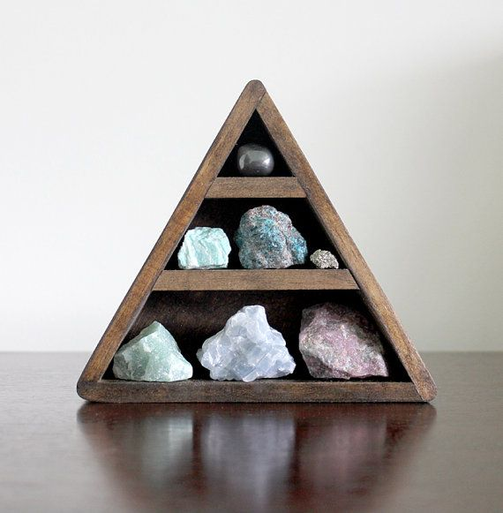

Slide 4
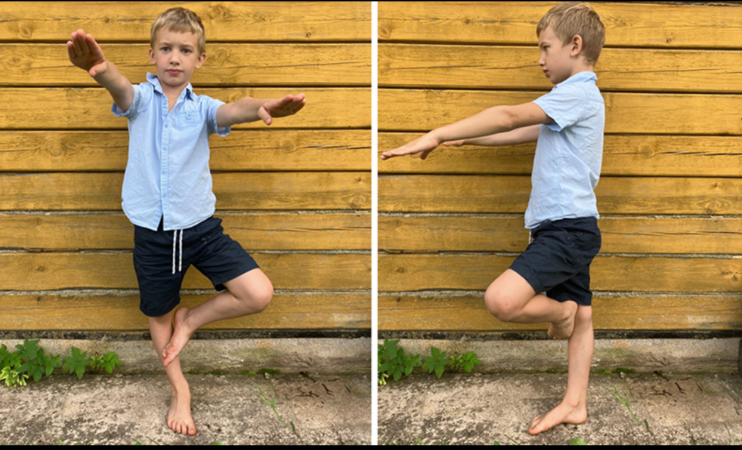

Slide 5
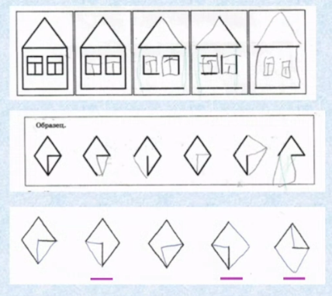
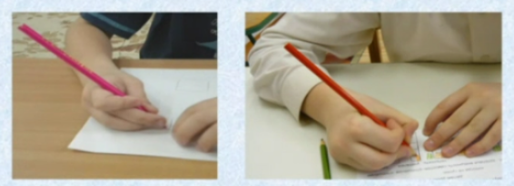

Slide 6
ЛИЧНОСТНАЯ И СОЦИАЛЬНО-ПСИХОЛОГИЧЕСКАЯ
ГОТОВНОСТЬ
ИНТЕЛЛЕКТУАЛЬНАЯ
ГОТОВНОСТЬ
ЭМОЦИОНАЛЬНО-ВОЛЕВАЯ
ГОТОВНОСТЬ

Slide 7
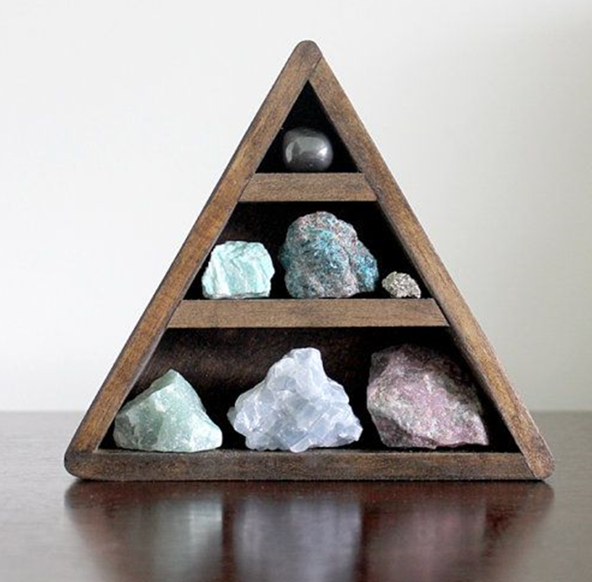

Slide 9
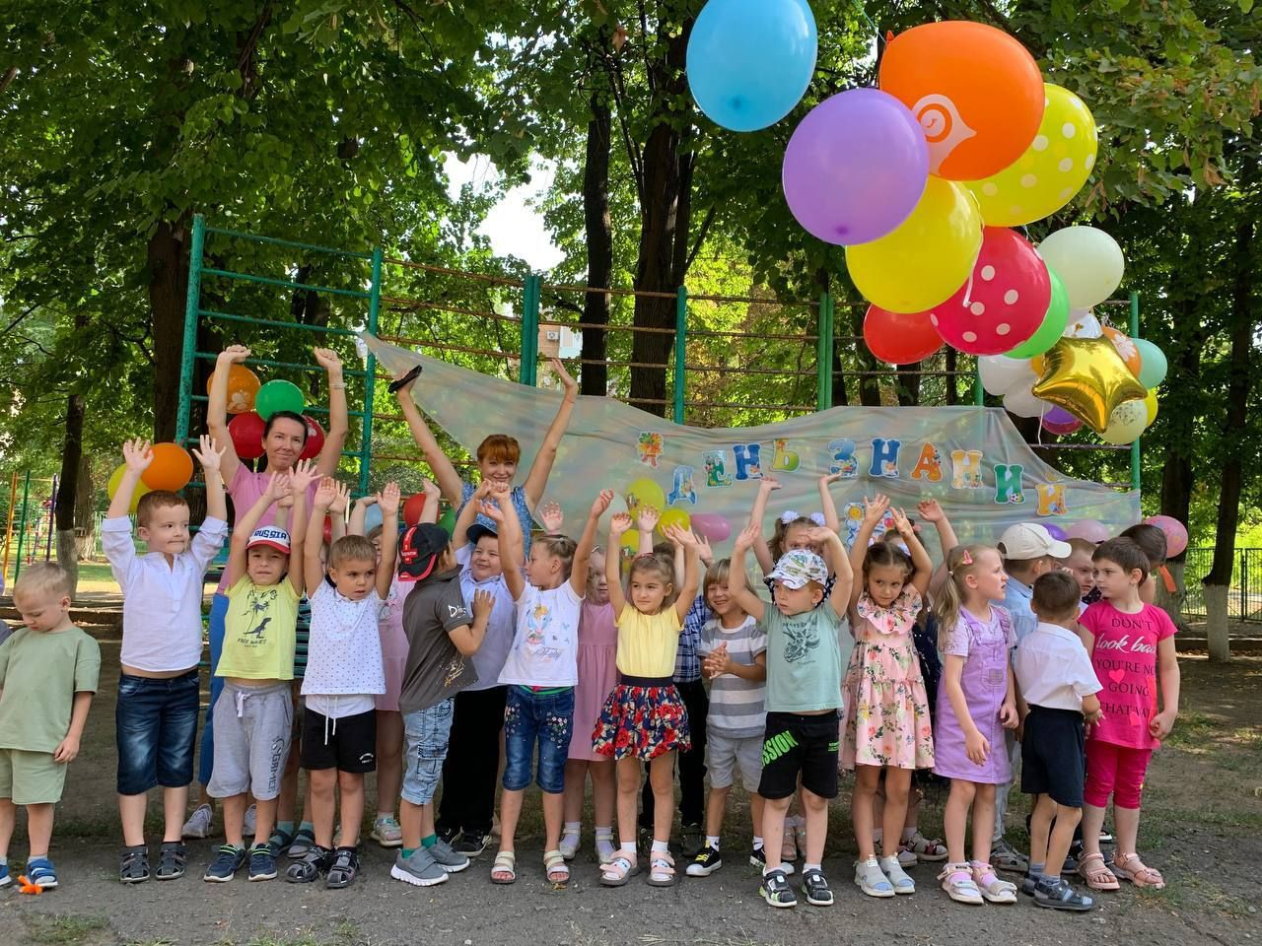
СПАСИБО ЗА ВНИМАНИЕ!

